Slide 1
Visión por computadora para mejorar la
movilidad y desplazamiento de personas
ciegas en ciudades
Proyecto del curso - Visión de máquina
Juan Nicolás Carvajal Useche Gabriela María Castro Beltrán

Slide 2
Introducción

Slide 3
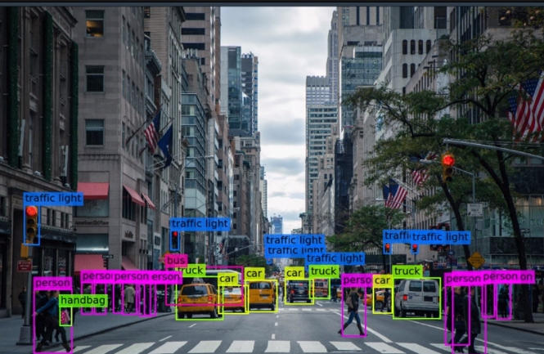
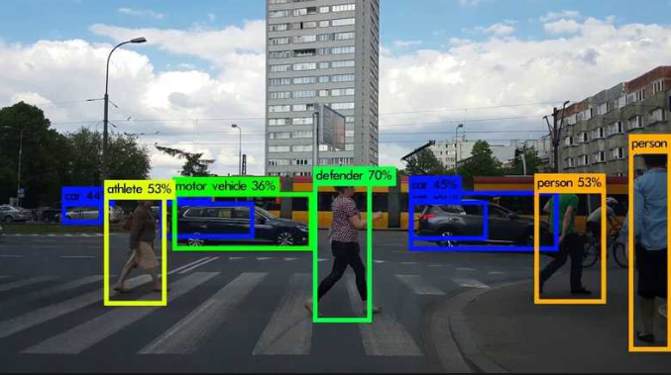
Solución propuesta
Se creará un software de apoyo para las personas con discapacidad visual, con el fin de ayudarlos a ubicarse en su entorno mediante la detección de objetos y obstáculos usando visión por computadora.
Este programa debe ser capaz de detectar, clasificar y avisarle al usuario sobre los objetos de su entorno. También debe ser capaz de indicarle si se está acercando a un obstáculo u objeto “clave”.

Slide 4
Implementación

Slide 5
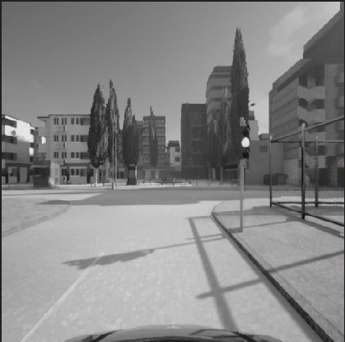

Base de datos
Carla Dataset
1601 imágenes de entrenamiento
265 imágenes de validación
Disponible anotaciones en formato COCO y YOLOV5
Cajas delimitadoras
10 Categorías

Slide 6

Base de datos
Cajas delimitadoras en formato YOLO:
Categorías de Carla Dataset:
Anotaciones en formato COCO:

Slide 7
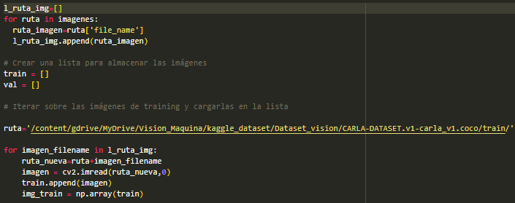
Preprocesamiento

Slide 8
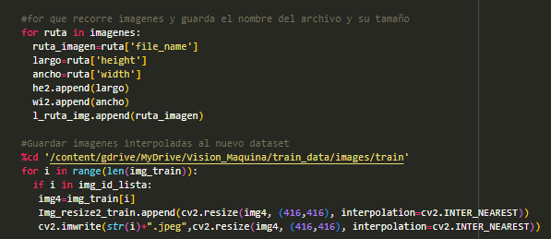
Preprocesamiento

Slide 9
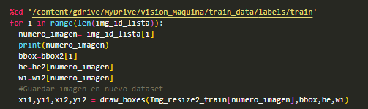
Preprocesamiento

Slide 10
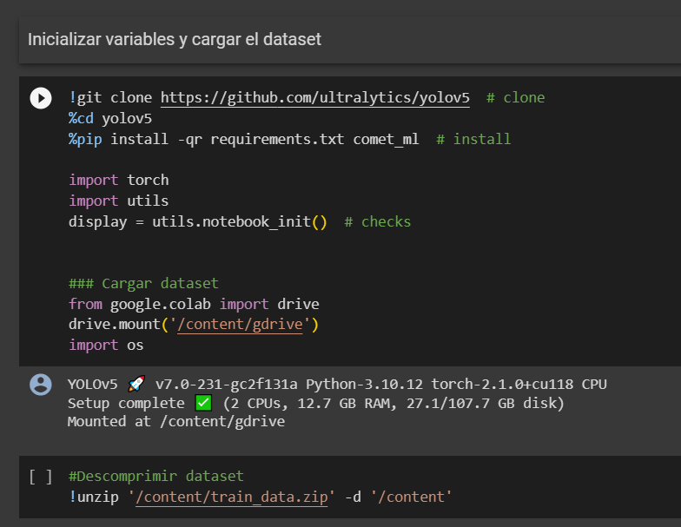
Yolo v5
Se carga el repositorio del creador (Ultralytics) y se carga el dataset

Slide 11
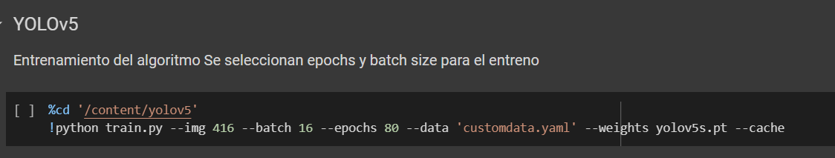
Yolo v5
Se entrena el algoritmo seleccionando los epochs, el batch size y el tamaño de imagen, se especifica la ruta del archivo .yaml y la carpeta de destino de los pesos

Slide 12
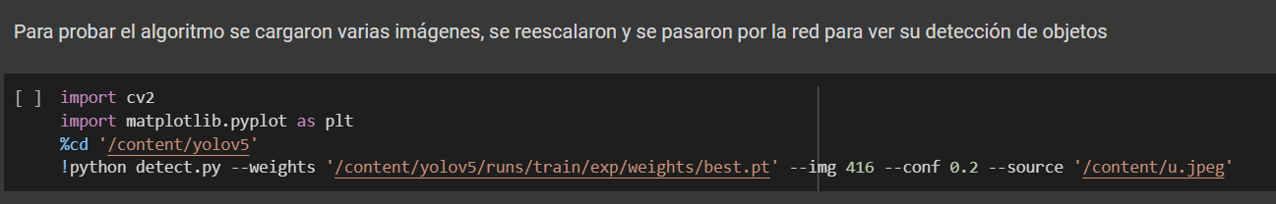
Yolo v5
Con el algoritmo entrenado, se carga una imagen y se corre la inferencia, especificando el tamaño de la imagen su ruta, el archivo de pesos y el umbral de detección.

Slide 13
Resultados

Slide 14
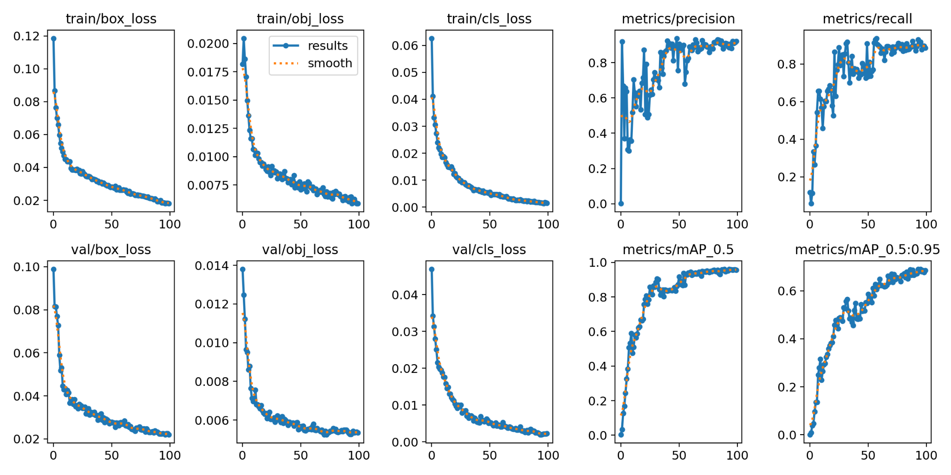
Resultados del entrenamiento

Slide 15
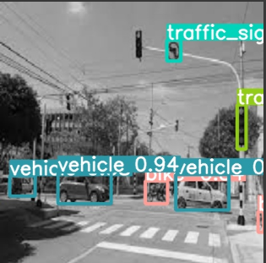
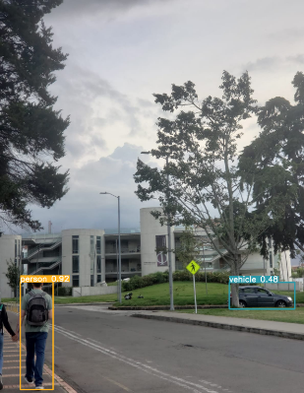
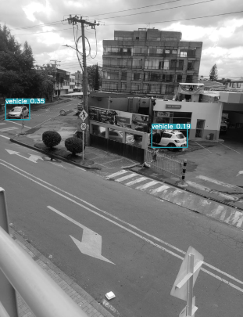
Resultados en imágenes

Slide 16
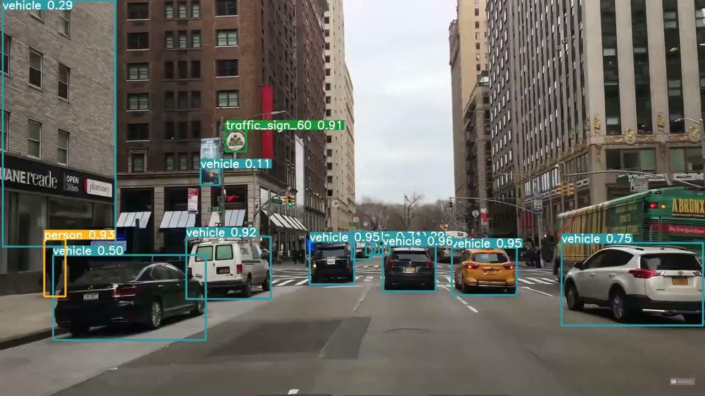
Resultados en videos

Slide 17
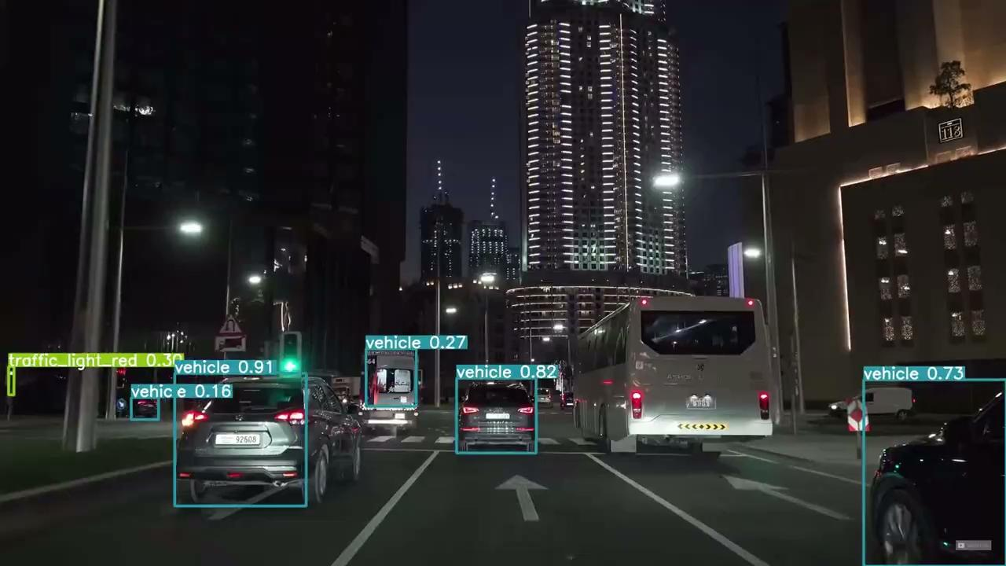
Resultados en videos

Slide 18
Conclusiones
El preproceso de las imágenes del dataset para reducir su tamaño es de vital importancia cuando se usan servicios en la nube con almacenamiento limitado, además permite un entreno más rápido.
Se observa que el algoritmo pierde robustez cuando la perspectiva de los objetos cambia, sin embargo, sigue siendo muy buena. Una forma de solucionar esto es añadiendo al dataset imágenes de los objetos en distintas perspectivas y volver a entrenar.
Para la futura entrega se recomienda evaluar también imágenes en diferentes estados de tiempo y desde más perspectivas, así como observar y redefinir las clases para que sean únicamente las clases de interés de esta aplicación.

Slide 19
Gracias

Slide 20
Referencias
[1]Lin, B.-S., Lee, C.-C., Chiang, P.-Y.: Simple smartphone-based guiding system for visually impaired people. Sensors 17(6), 1371 (2017)
[2] Facil, J.M., Ummenhofer, B., Zhou, H., Montesano, L., Brox, T., Civera, J.: Cam-convs:camera-aware multi-scale convolutions for single-view depth. In: Proceedings of the IEEE Conference on Computer Vision and Pattern Recognition, pp. 11826–11835 (2019)
[3] Bharatia, D., Ambawane, P., Rane, P.: Smart electronic stick for visually impaired using android application and Google’s cloud vision. In: 2019 Global Conference for Advancement in Technology (GCAT), pp. 1–6. IEEE (2019)
[4] Hakim, H., Fadhil, A.: Navigation system for visually impaired people based on RGB-D camera and ultrasonic sensor. In: Proceedings of the International Conference on Information and Communication Technology, ICICT ’19, pp. 172–177. Association for Computing Machinery, New York (2019). ISBN 9781450366434
[5] Dosi, S., Sambare, S., Singh, S., Lokhande, N., Garware, B.: Android application for object recognition using neural networks for the visually impaired. In: 2018 Fourth International Conference on Computing Communication Control and Automation (ICCUBEA), pp. 1–6. IEEE (2018)
[6] Seeing AI app from Microsoft,” Seeing AI App from Microsoft, https://www.microsoft.com/en-us/ai/seeing-ai (accessed Sep. 24, 2023).
[7] “Llegan a Colombia las gafas inteligentes: Instituto Nacional para Ciegos,” www.inci.gov.co, https://www.inci.gov.co/blog/llegan-colombia-las-gafas-inteligente,(accessed Sep. 24, 2023).
[8] Panasonic, “Gafas Inteligentes para las personas con Discapacidad Visual,” Blog de Panasonic España, https://blog.panasonic.es/innovacion/gafas-inteligentes-discapacidad-visual-biel-glasses/ (accessed Sep. 24, 2023).

